Slide 1
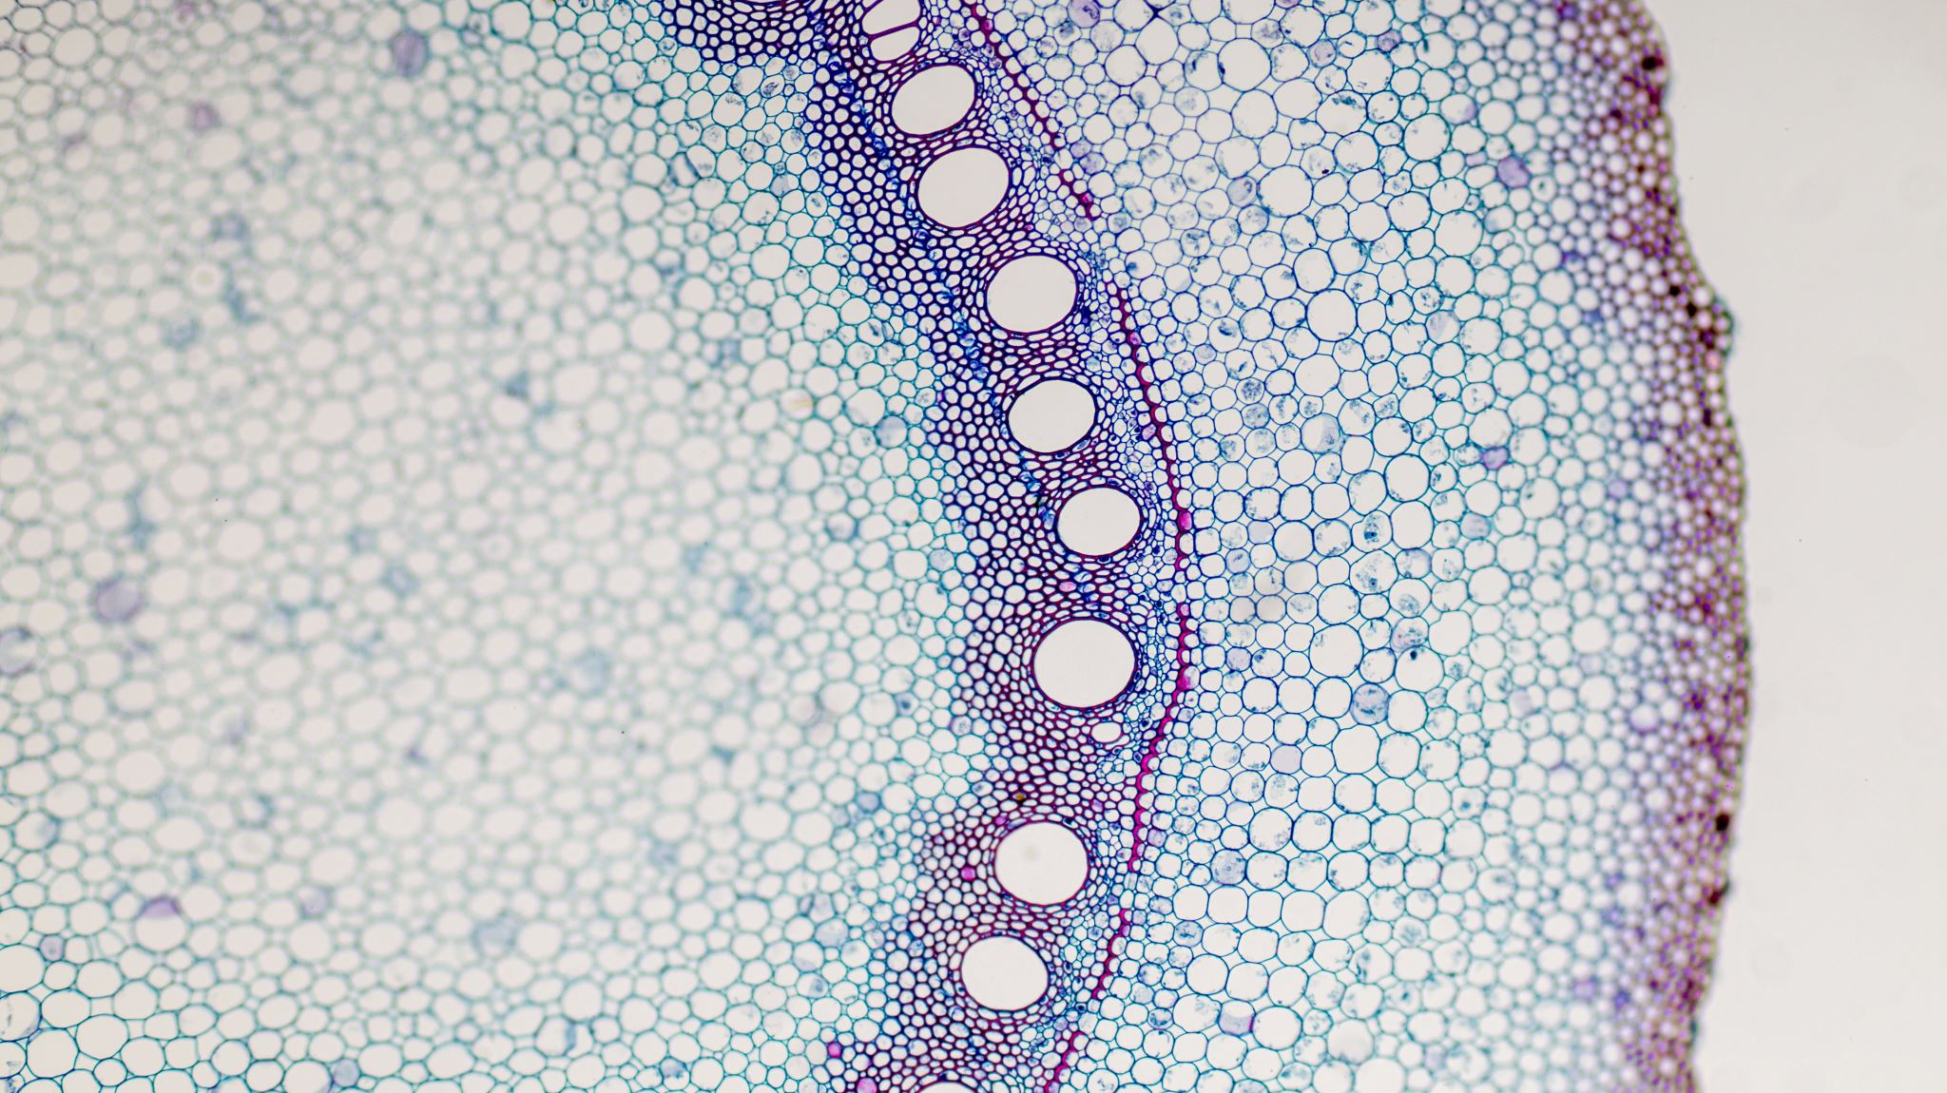
Cholesterol en triclyceriden

Slide 2
Cholesterol
Cholesterol is een belangrijke stof voor het lichaam.
Het lichaam maakt zelf cholesterol aan en neemt het op uit voeding
Een verhoogd cholesterol is geen ziekte en geeft op zich geen klachten.
Een overschot aan cholesterol kan de bloedvaten nauwer maken.
Een verhoogd cholesterol is een risicofactor voor hart- en vaatziekten.
Een hoog cholesterol wordt behandeld met een gezonde leefstijl en soms met medicijnen.

Slide 3
Wat is cholesterol?
Cholesterol is een vetachtige stof. Het lichaam gebruikt cholesterol om cellen, hormonen en gal te maken.
Het lichaam maakt cholesterol aan in de lever. Daarnaast neemt Het cholesterol op uit de voeding.

Slide 4
Verschijnselen van een hoog chol esterol
Deze foto van Onbekende auteur is gelicentieerd onder CC BY-SA

Slide 5
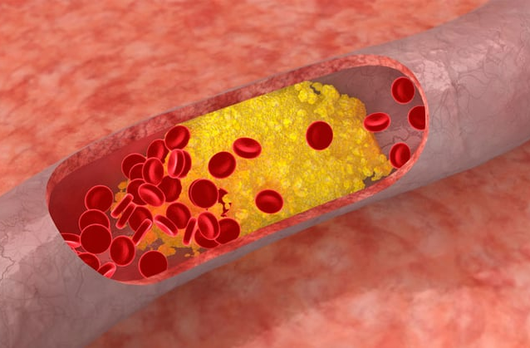
Een verhoogd cholesterol is geen ziekte en geeft op zich geen klachten. Maar als het cholesterol jarenlang verhoogd is, kan de stof zich in de vaatwand ophopen.
De bloedvaten worden daardoor nauwer en kunnen op den duur dicht gaan zitten. Dan kan de patiënt problemen krijgen met hart en vaten, bijvoorbeeld angina pectoris (pijn op de borst), nierschade, een hartinfarct of een beroerte.
Deze foto van Onbekende auteur is gelicentieerd onder CC BY-SA-NC

Slide 6
Verschillende soorten cholesterol

Slide 7
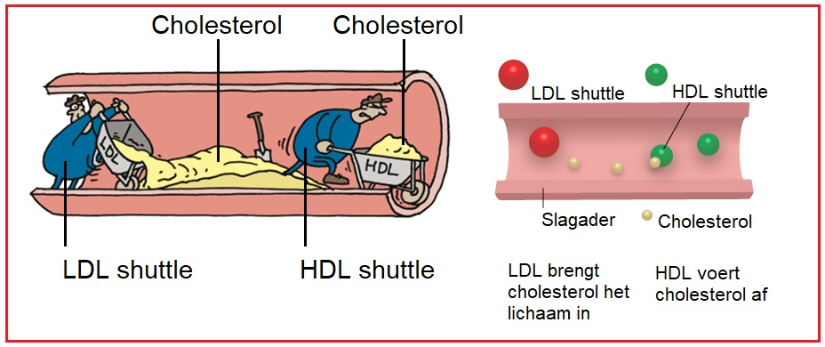
Er bestaat;
goed cholesterol (HDL-cholesterol)
slecht cholesterol (LDL-cholesterol)
Het HDL-cholesterolgehalte van het bloed mag hoog zijn, dat is juist goed voor de vaten. Maar door een hoog LDL-cholesterolgehalte kunnen de bloedvaten verstopt raken en is er meer kans op hart- en vaatziekten.

Slide 8
Risico op hart- en vaatziekten

Slide 9
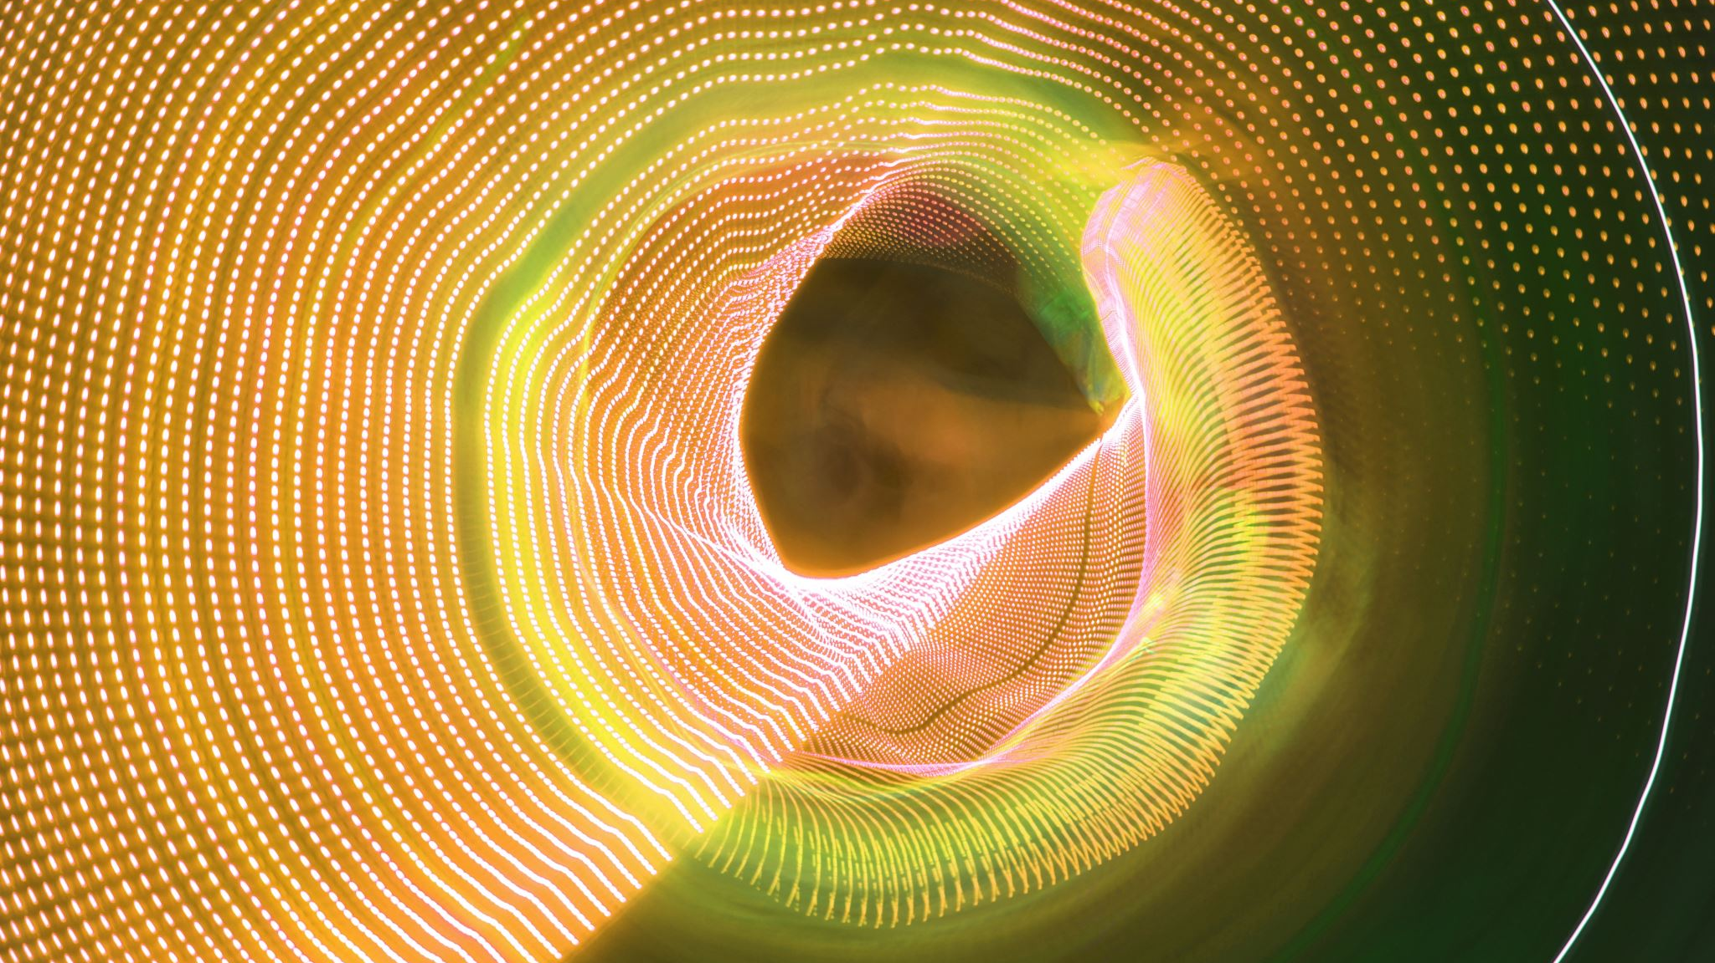
Een hoog LDL-cholesterolgehalte is één van de risicofactoren voor het krijgen van hart- en vaatziekten.
Andere factoren die de kans op hart- en vaatziekten vergroten zijn diabetes mellitus (suikerziekte), reumatoïde artritis, hoge bloeddruk, roken, stress, overgewicht, weinig lichaamsbeweging, ongezonde voeding en het drinken van meer dan 2 glazen alcohol per dag.

Slide 10
De kans op hart- en vaatziekten is voor mannen groter dan voor vrouwen, en neemt toe naarmate je ouder wordt.
Iemand van hindoestaanse afkomst heeft een grotere kans op hart- en vaatziekten.
Om de risico op hart- en vaatziekten te kunnen inschatten, kijken we naar alle risicofactoren samen.

Slide 11
Oorzaken van een hoog cholesterol

Slide 12
Het cholesterolgehalte van het bloed verandert door wat er gegeten wordt.
Door ongezonde voeding gaat het gehalte omhoog.
Ongezonde voeding wil zeggen: weinig groente en fruit, weinig volkorenproducten, veel suiker en veel vet.

Slide 13
Sommige mensen hebben aanleg voor een hoog cholesterol. Het lichaam maakt dan zelf te veel cholesterol aan. Hoe dat komt weten we niet. Het cholesterol kan ook hoog zijn door een erfelijke stoornis in de vetstofwisseling. Dit komt bij 1 op de 450 mensen voor. In families met deze stoornis komen vaak al vóór het 65 levensjaar hart- en vaatziekten voor.

Slide 14
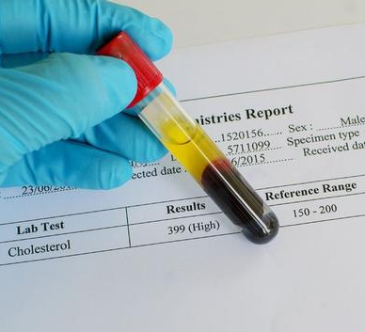
Onderzoek bij een hoog cholesterol

Slide 15
De cholesterolwaarden worden gemeten:
Als iemand een hart- of vaatziekte heeft of klachten die daarop wijzen, zoals angina pectoris (pijn op de borst bij inspanning), een hartinfarct of een beroerte;
als de patient diabetes heeft;
als de nieren minder goed werken;
bij een bloeddruk waarbij de bovendruk 140 mmHg of hoger is;
bij mensen die roken en ouder dan 50 jaar;
bij overgewicht;
als er een ouder, broer of zus heeft die vóór het 65e jaar een hart- en vaatziekte had;
of als er een ouder, broer, zus of kind heeft met een sterk verhoogd cholesterol.

Slide 16
Als uit al deze risicofactoren samen blijkt dat het risico op hart- en vaatziekten echt verhoogd is, krijgt de patient adviezen voor een gezonde leefstijl.
Daarnaast kan het zinvol zijn medicijnen te gebruiken die de kans op hart- en vaatziekten verminderen.

Slide 17
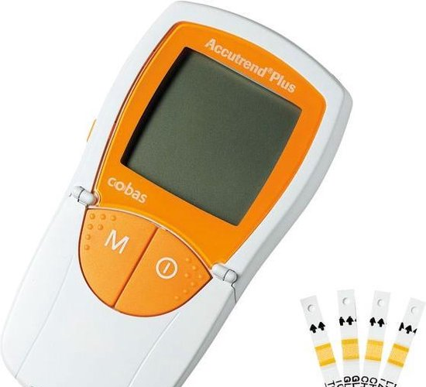
Het cholesterolgehalte wordt gemeten met een bepaling uit bloed
De patiënt moet hiervoor nuchter zijn.
De patiënt mag na de avondmaaltijd niets meer eten of drinken, behalve water of thee (zonder suiker of melk),
De patiënt mag daarna ook 's ochtends niets eten of drinken behalve water of thee (zonder suiker of melk),

Slide 18
Triglyceriden: betekenis en functie

Slide 19
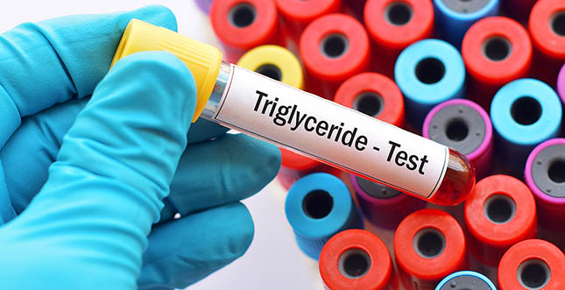
Triglyceriden zijn een type vet die worden gebruikt als bron en opslagplaats van energie in het lichaam. Ze worden aangemaakt door de lever, maar komen ook binnen via bepaalde voedingsmiddelen.
Triglyceridenwaarden in het bloed worden beïnvloed door onze voeding, omdat het verbranden van te weinig calorieën voor een opeenstapeling van triglyceriden kan zorgen. Dit kan leiden tot verhoogde triglyceridenwaarden in het bloed, wat een mogelijke risicofactor is voor hart- en vaatziekten*.

Slide 20
Cholesterol en triglyceriden: wat is het verband?

Slide 21
Over het algemeen geldt dat hoe hoger je triglyceriden zijn, hoe lager het HDL- (oftewel, “goede”) cholesterol. Het is dus verstandig om je triglyceridenwaarden in de gaten te houden om te voorkomen dat deze te hoog zijn.
Om erachter te komen hoe hoog je triglyceriden zijn, moet je bij de huisarts een lipidenprofiel laten maken. Dat is een bloedtest die kijkt naar verschillende types vet in je bloed en de daarbij horende waardes vastlegt. De testresultaten bevatten meestal het totale cholesterol, triglyceriden, LDL-cholesterol en HDL-cholesterol. Zodra je de cijfers weet, kan je er, in het geval dat nodig is, wat aan gaan doen.

Slide 22
Normaalwaarden

Slide 23
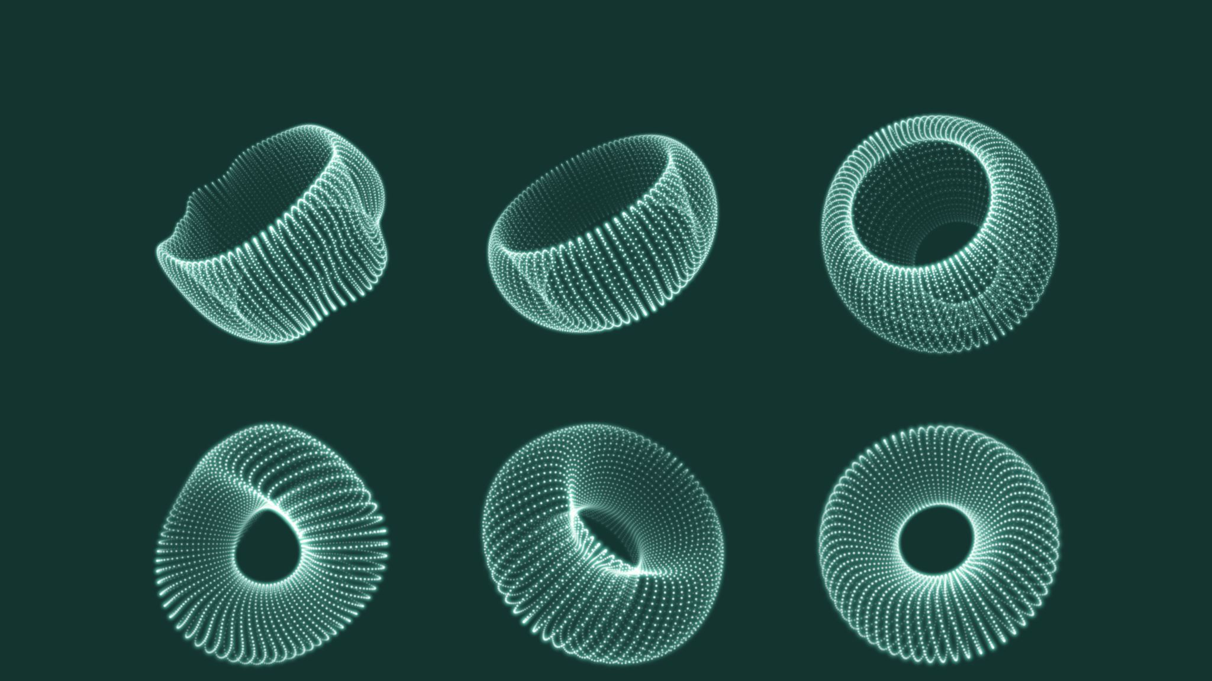
Streefwaarden op een rijtje:
Totaal chol < 5
ratio < 4
LDL < 3
Triglyceriden < 2
HDL >1
Cholesterol en triglyceriden hebben als eenheid mmol per liter, de ratio is een getal zonder eenheid het is immers een verhouding.

Slide 24
Het doel van het bepalen van cholesterol in het bloed is:
Een bijdrage leveren aan de diagnose en de behandeling van hart en vaatziekten.
Normaalwaarden cholesterolgehalte als volgt in:
ideaal onder 5,0 mmol/l
licht verhoogd tussen 5,1 en 6,4 mmol/l
verhoogd tussen 6,5 en 7,9 mmol/l
sterk verhoogd boven 8,0 mmol/l
HDL cholesterol > 1,2 mmol/l
LDL cholesterol < 3 mmol/l

Slide 25
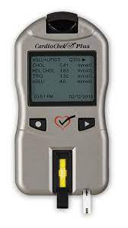
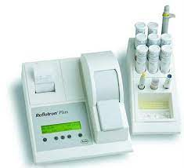
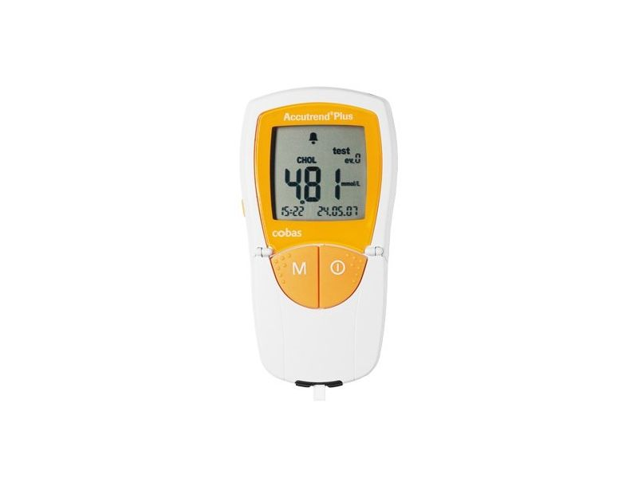
Apparaten om het totaal cholesterolgehalte in serum of plasma te bepalen zijn: Accutrend, Cardio Chek en Reflotron Plus

